Slide 1
荷塘旧事

Slide 2
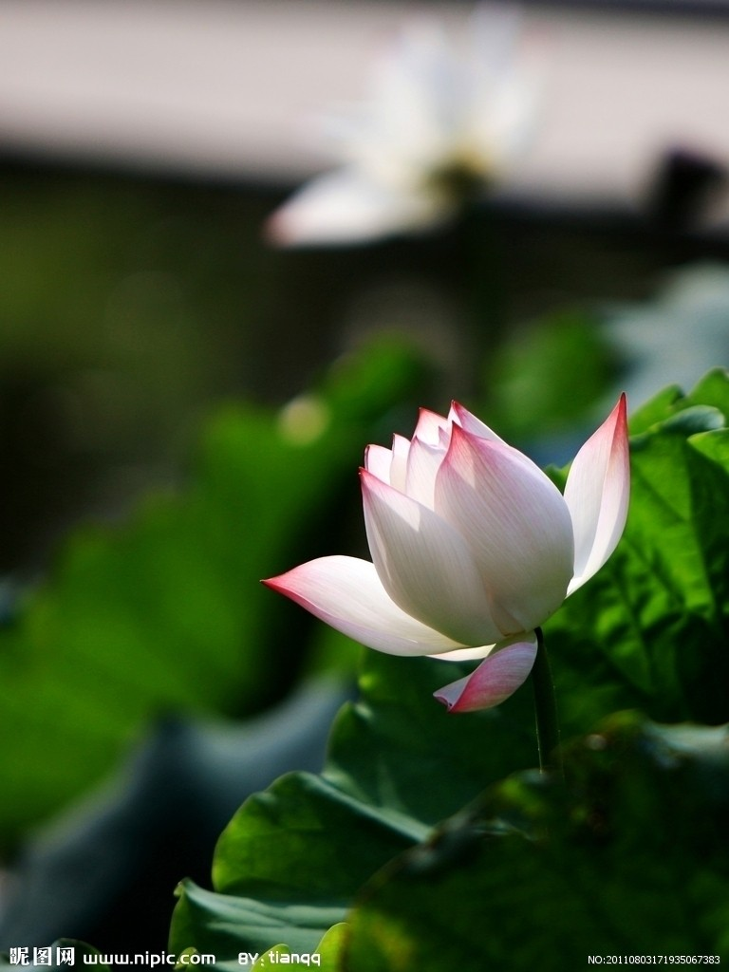

Slide 3
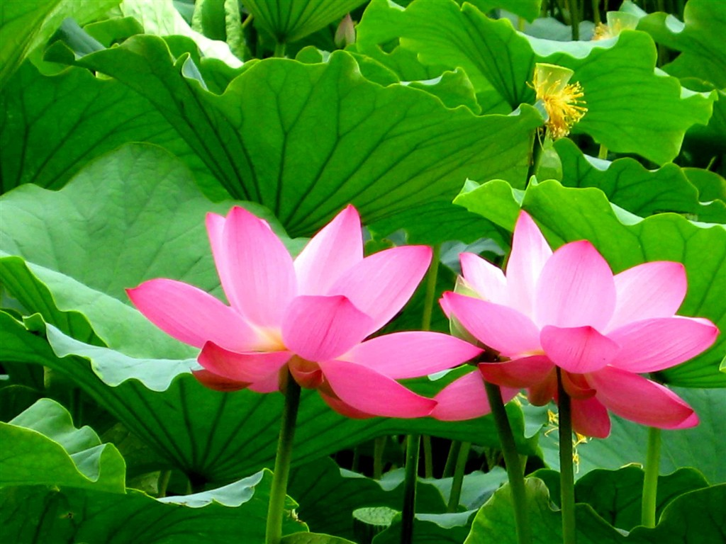

Slide 4
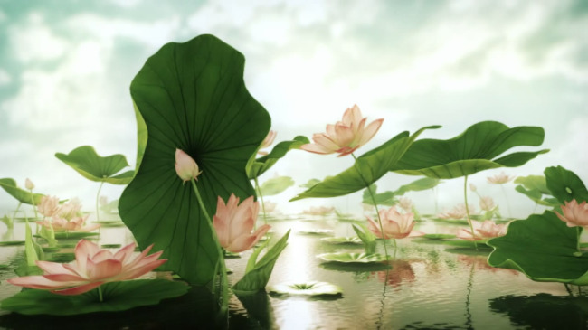

Slide 5
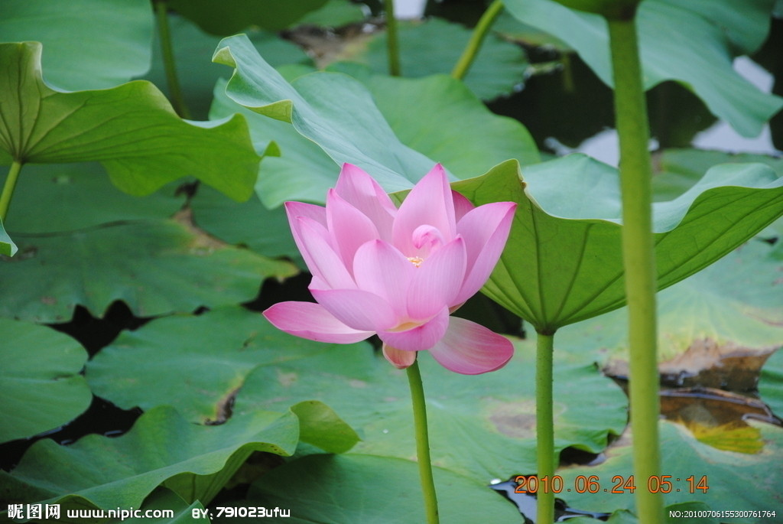

Slide 6
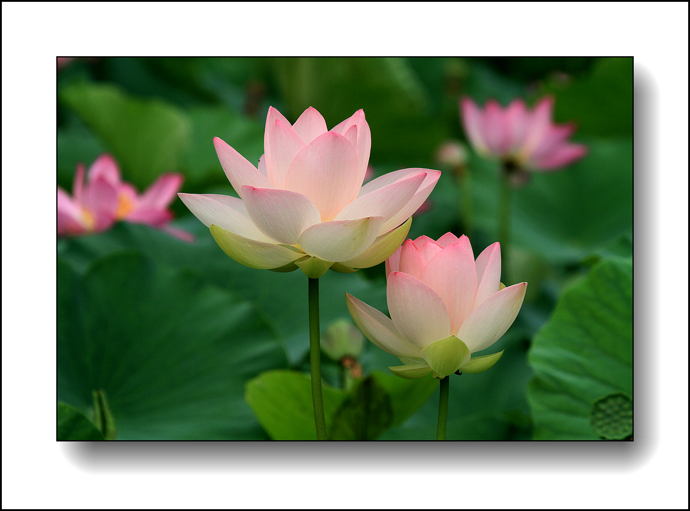

Slide 7
来到塘边，只见满塘浮光跃金，如繁星闪烁。塘四周的树木在微光下形成一围黑绿。整个月牙泡恰似一弯晶莹的新月嵌在田野上。

Slide 8
白天，塘面在阳光下泛着绿光，在微风中漾着绿浪；绿色的荷叶铺在水面上，绿叶中点缀着许多粉红的荷苞和荷花，娇嫩而洁净的荷花颤动着，像披着青纱跳舞的少女。

Slide 9
我和村里的伙伴们经常来到这块白水边，在几株垂柳下脱光了衣服，走过一段湿润的沙地，跳入清凉的水中。恬静的塘面便响起一片喧闹声，一条条“黑泥鳅”在水中钻来钻去。水流像母亲柔和的手，轻轻地抚摸着我们，我们像荡在摇篮中。

Slide 10
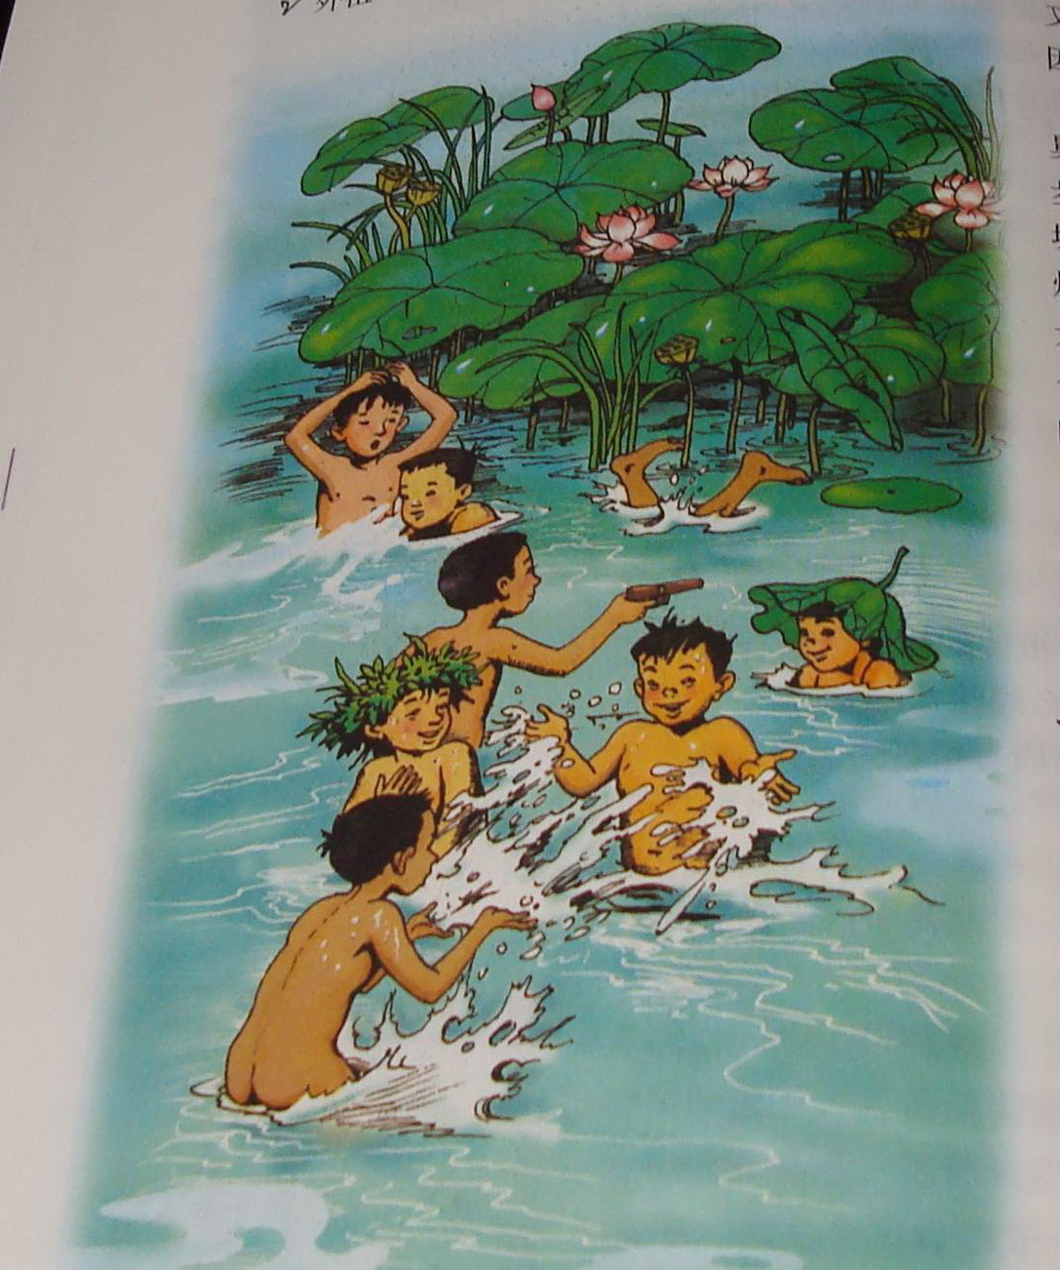

Slide 11
刚学会几下“狗刨”时，我觉得有了水中自卫的本事，就满不在乎地冲破了那道绿线，到了荷花丛中。该城里人向乡下人炫耀了，我想站立起来，再向小朋友们骄傲地喊上一句：“你们看！”

Slide 12
突然，我觉得有人抓住了我的手碗，接着一股力把我拉出来。原来，小伙伴们在水中排成一队，手拉手铁链般将我拖到岸上。

Slide 13
作业：
读一读：练习有感情地朗读课文。
画一画：作者眼中的荷塘。
写一写：观察一处景物，并写下来。

Slide 14
再见！

